Slide 1


Administración de Proyectos
Capacitación | Proceso & ZOHO
Mayo 2025

Slide 2


Objetivo
Conocer la Metodología de Gestión de Proyectos de PanAmericano
Mostrar la integración de los procesos y documentos dentro de la Metodología de Gestión de Proyectos
Presentar la herramienta tecnológica de gestión de proyectos: ZOHO, y los beneficios que traerá al proceso
Mayo 25
Capacitación | Proceso & ZOHO

Slide 3



Metodología Administración de Proyectos

Slide 4
Metodología de Gestión de Proyectos | Objetivo y Alcance
OBJETIVO
ALCANCE
Proporcionar métodos, estándares y directrices para asegurar que los proyectos entreguen productos de calidad, satisfaciendo las necesidades del cliente. Cumpliendo con el alcance, tiempo y presupuesto establecido.
Todos los proyectos de PanAmericano deberán apegarse a la Metodología de Gestión de Proyectos.
* La Metodología esta diseñada tomando como base mejores prácticas del PMI y ha sido adaptada a las necesidades de PanAmericano.
Mayo 25
Capacitación | Proceso & ZOHO

Slide 5
Mapa de procesos
PRE-PROYECTO
PROYECTO
POST-PROYECTO
1. INICIO
2. PLANEACIÓN
3. EJECUCIÓN
5. CIERRE
POST
ENTREGA
DESARROLLO
PRUEBAS
PREPARACIÓN FINAL
1. Gestionar iniciativas de Proyectos
2. Configuración del Proyecto
3. Diseñar Soluciones Tecnológicas
4. Análisis de impacto y diseño de procesos
5. Desarrollar Soluciones TI
6. Gestionar Estrategia de Pruebas
7. Gestionar Ejecución (Pruebas Integrales)
8. Gestionar Ejecución (Pruebas UAT)
9. Preparación Final
10. Gestionar Liberación del Proyecto
11. Hypercare
17. Gestionar Cierre del Proyecto
18. Gestionar Incidencias
19. Gestionar Problemas operativos
4. MONITOREO Y CONTROL
12. Gestionar Calidad
13. Gestión de riesgos
13.1 Gestión de problemas
14. Consolidación de avance
15. Gestionar solicitudes de cambio
16. Estrategia de Liberaciones
Mayo 25
Capacitación | Proceso & ZOHO

Slide 6








Roles y funciones
Comité de Dir de Proyecto
Sponsor
Dueño de iniciativa
BP
Identificar necesidades tecnológicas del negocio.
Coordinar la implementación de soluciones digitales.
Evaluar la viabilidad de proyectos tecnológicos.
Gestionar la relación con proveedores de TI.
Tiene la autoridad y responsabilidad del proyecto.
Toma decisiones claves del proyecto.
Responsable del éxito del proyecto.
Responsable del producto o servicio.
Asegura que el producto cumpla con lo definido en el CR.
Líder técnico
Equipo de Proyecto TI
PMO
PM
Asegurar realización del track de TI
Coordinar al equipo de proyecto por parte de TI.
Da Cumplimiento a los procesos TI.
Reporta estatus y genera planes de remedición.
Establece y ejecuta las tareas
Reporta avances
Define y supervisa la adopción de la metodología.
Coordinar la cartera de proyectos.
Proporcionar formación y soporte a los PMs.
Medir el desempeño de los proyectos.
Gestionar recursos y riesgos.
Coordinar equipos multidisciplinarios.
Supervisar cronogramas, costos y calidad.
Reportar avances y problemas a todos los involucrados del proyecto.
Mayo 25
Capacitación | Proceso & ZOHO

Slide 7
Roles y funciones
Comité de Liberaciones
Testing
Arquitecto
Supervisa, evalúa y aprobar o rechazar cambios propuestos que puedan afectar los sistemas, servicios o procesos críticos de la organización, asegurando una transición controlada y segura.
Diseña estrategias de pruebas automatizadas y manuales
Genera estrategia de ejecución de pruebas
Documenta y comunica estatus de pruebas
Diseña arquitecturas de TI.
Evalúa nuevas tecnologías y metodologías
Asegurar la integración de sistemas empresariales
Capacitación | Proceso & ZOHO

Slide 8






























Asignación de BP
Ciclo del Proyecto por Hitos
Estimación en alto nivel
Costo - tiempo – alcance
Input:
CER., Cotización de proveedores
Asignación PM
Presentación de iniciativa a Comité Directivo
Preparación final y GoLive!
Lecciones aprendidas y cierre del proyecto
01
02
03
KickOff del proyecto
13
Hypercare
14
15
SLA: 2 días *
SLA: 1 día
Actualización de Concept Request V2
(CR1,PC,FC)
Presentación de entendimiento
Input:
Aprobación de Comité Directivo
Coordinación de mesas de trabajo y elaboración
Output:
BRD y 1ra versión de matriz de pruebas UAT
Desarrollo alineado al diseño
Presentación de cobertura
Ejecución de pruebas integrales
SLA: 2 día
P:1
A: 1,2
P: 1
A: 3,4
P: 1
A: 5,6,7,8
05
06
Envío de notificación
10
11
P: 1; A: 21,22,23,24
P: 9,10
P: 11
SLA: 3 días
SLA: 1 día
SLA: 5 días
P: 17
Generación de la iniciativa
Concept Request V1
Input: Requerimiento a través de Service Now
Output:
Fecha de presentación al Comité Directo del Concept Request
*DI obtiene la info de los criterios de aceptación
Confirmación de inicio de actividades de TI
P: 1
A: 9,10
P: 1
A: 11,12
P:1
A: 13,14,15
08
P: 8
SLA: 3 días
P: 5,6
P: 7
04
Output:
Actualización F02: Gobierno de proyecto y plan de comunicación
SLA: 5 días
12
Revisión/Aprobación de la iniciativa
Ejecución de pruebas UAT
Envío de notificación
P: 1
A: 16,17,18,19,20
P: 1
A: 25,26,27,28
P: 2,3,4
07
09
Elaboración, presentación y autorización de Project Contract
Diseño funcional con las características necesarias para avanzar a fase de desarrollo
Presentación de cobertura
16
P: 12, 13, 13-1, 14, 15
4. MONITOREO Y CONTROL
Gestión de calidad, gestión de riesgos y problemas, consolidación de avance
Dueño de iniciativa
Sponsor del proyecto
Comité Directivo
Áreas de soporte
Arquitecto de IT
Oficina de Proyectos
Project Manager
Notificación
Equipo de IT
A
Actividad
Business Partner
Equipo de Procesos
Equipo de Testing
Equipo de negocio
P
Proceso
Esta foto de Autor desconocido está bajo licencia CC BY-NC-ND

Slide 9
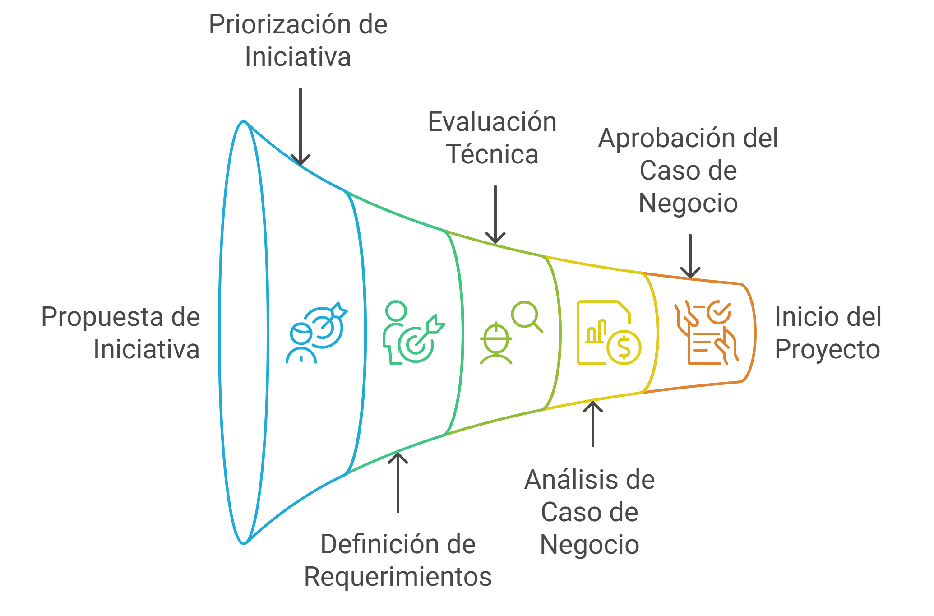

Inicio
1. INICIO
2. PLANEACIÓN
3. EJECUCIÓN
5. CIERRE
DESARROLLO
PRUEBAS
PREPARACIÓN FINAL
4. MONITOREO Y CONTROL
Entradas
Salidas
Estrategia corporativa
Regulación Bancaria
Mejoras operativas
Mejoras tecnológicas
Desarrollo y mejoras de productos
Innovaciones tecnológicas
Nuevas oportunidades de negocio
Caso de negocio (Concept request)
Solicitud de Requerimiento (SR)
Propuesta de solución (Project Contract)
Decisión de aprobación o rechazo / Análisis costo beneficio (Concept request)
Líder técnico
Fecha de inicio de proyecto
Mayo 25
Capacitación | Proceso & ZOHO

Slide 10
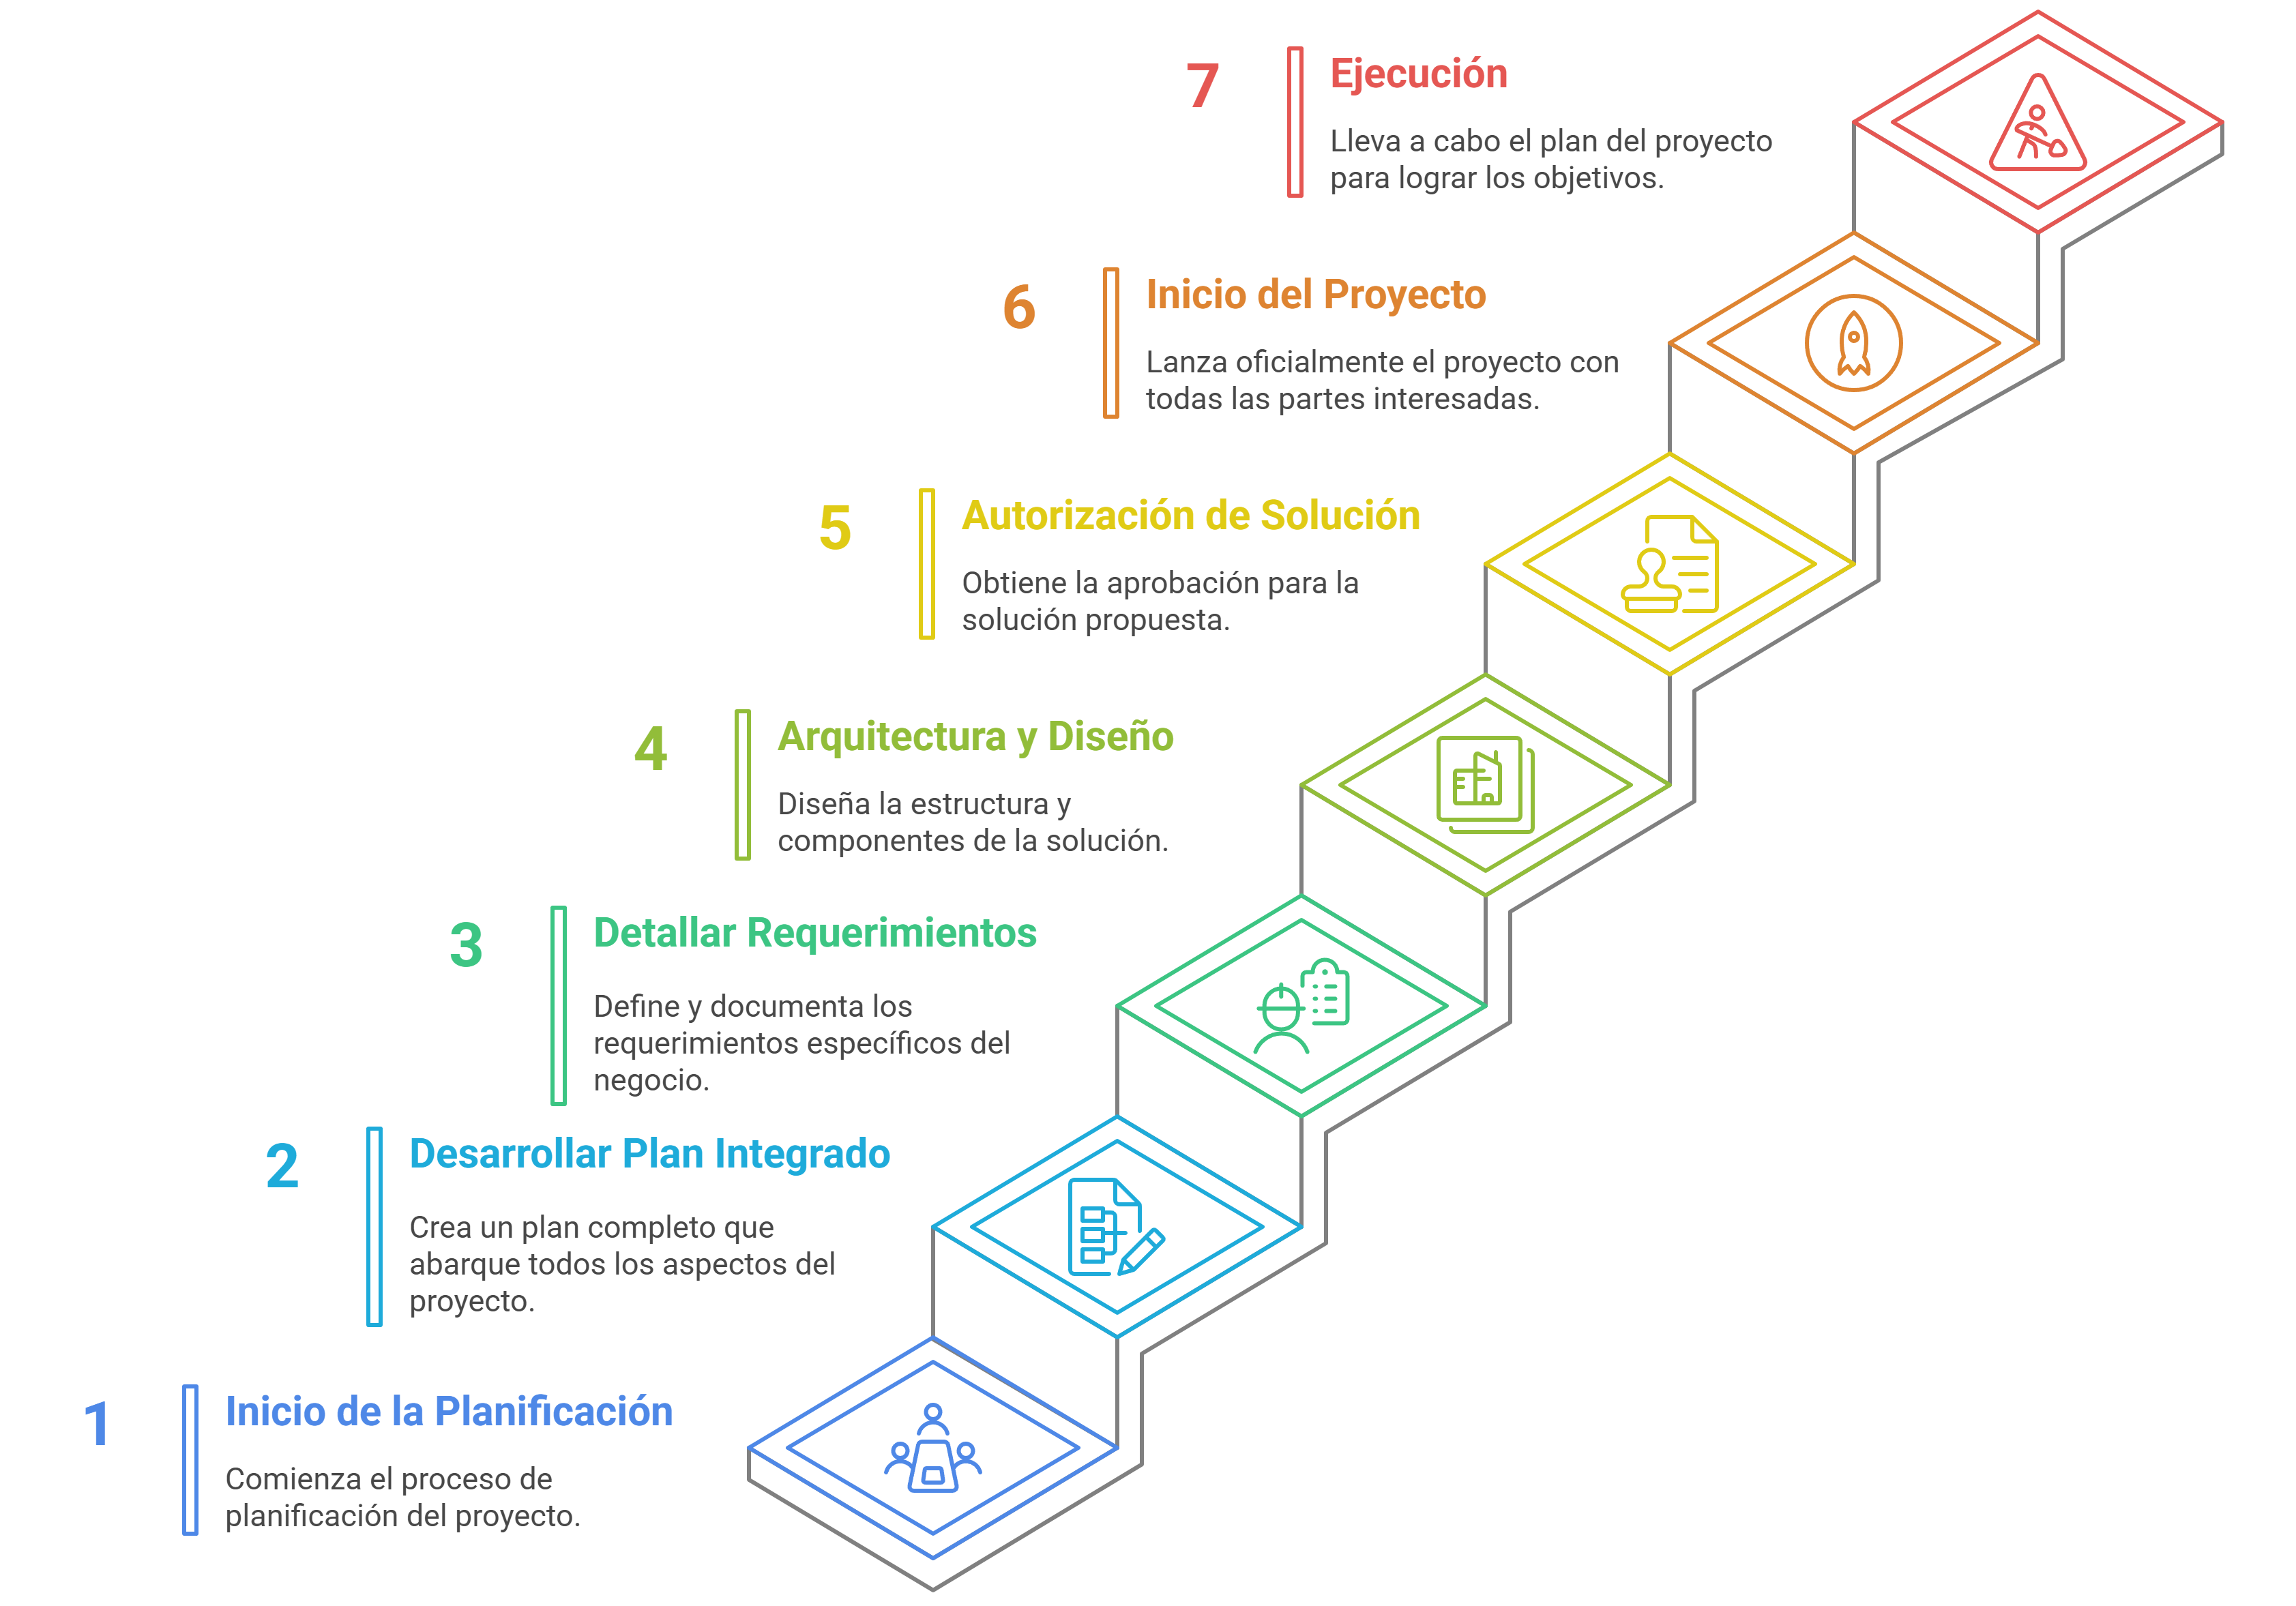
Planeación
1. INICIO
2. PLANEACIÓN
3. EJECUCIÓN
5. CIERRE
DESARROLLO
PRUEBAS
PREPARACIÓN FINAL
4. MONITOREO Y CONTROL
Entradas
Salidas
Solicitud de requerimiento
Project Contract
Gobierno de proyecto
Propuesta de solución
Lecciones aprendidas
Plan de gestión del proyecto
Documento de diseño
Fecha de Golive!
Aceptación de cobertura de Diseño
Mayo 25
Capacitación | Proceso & ZOHO

Slide 11
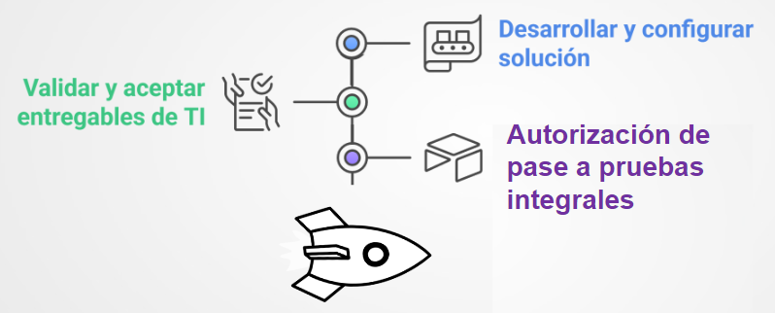

Diagrama Ejecución/Desarrollo
1. INICIO
2. PLANEACIÓN
3. EJECUCIÓN
5. CIERRE
DESARROLLO
PRUEBAS
PREPARACIÓN FINAL
4. MONITOREO Y CONTROL
Entradas
Salidas
Plan de gestión del proyecto
Diseño de solución
Lecciones aprendidas
Documento de desarrollo
Aceptación de cobertura de desarrollo
Mayo 25
Capacitación | Proceso & ZOHO

Slide 12
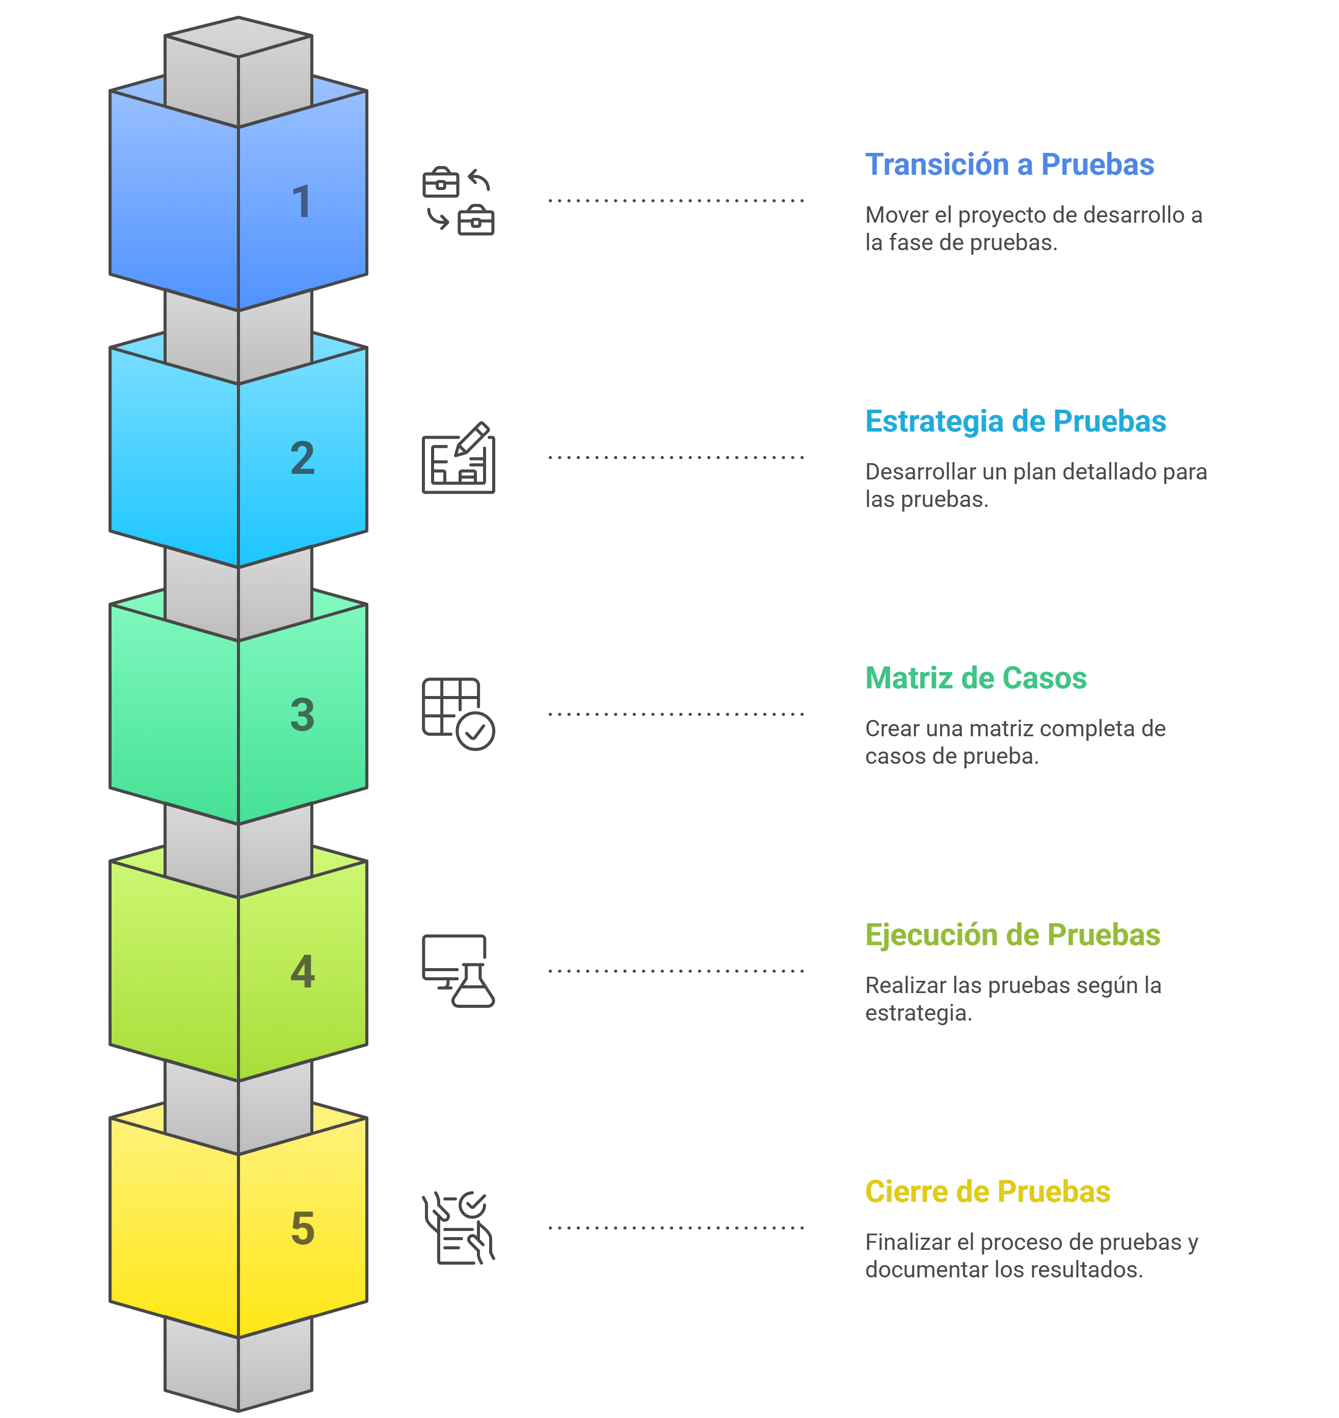
Diagrama Ejecución/Pruebas integrales
1. INICIO
2. PLANEACIÓN
3. EJECUCIÓN
5. CIERRE
DESARROLLO
PRUEBAS
PREPARACIÓN FINAL
4. MONITOREO Y CONTROL
Entradas
Salidas
Documento de desarrollo
Aceptación de cobertura de desarrollo
Estrategia de pruebas integrales
Matriz de casos integrales
Evidencia de pruebas Integrales
Mayo 25
Capacitación | Proceso & ZOHO

Slide 13
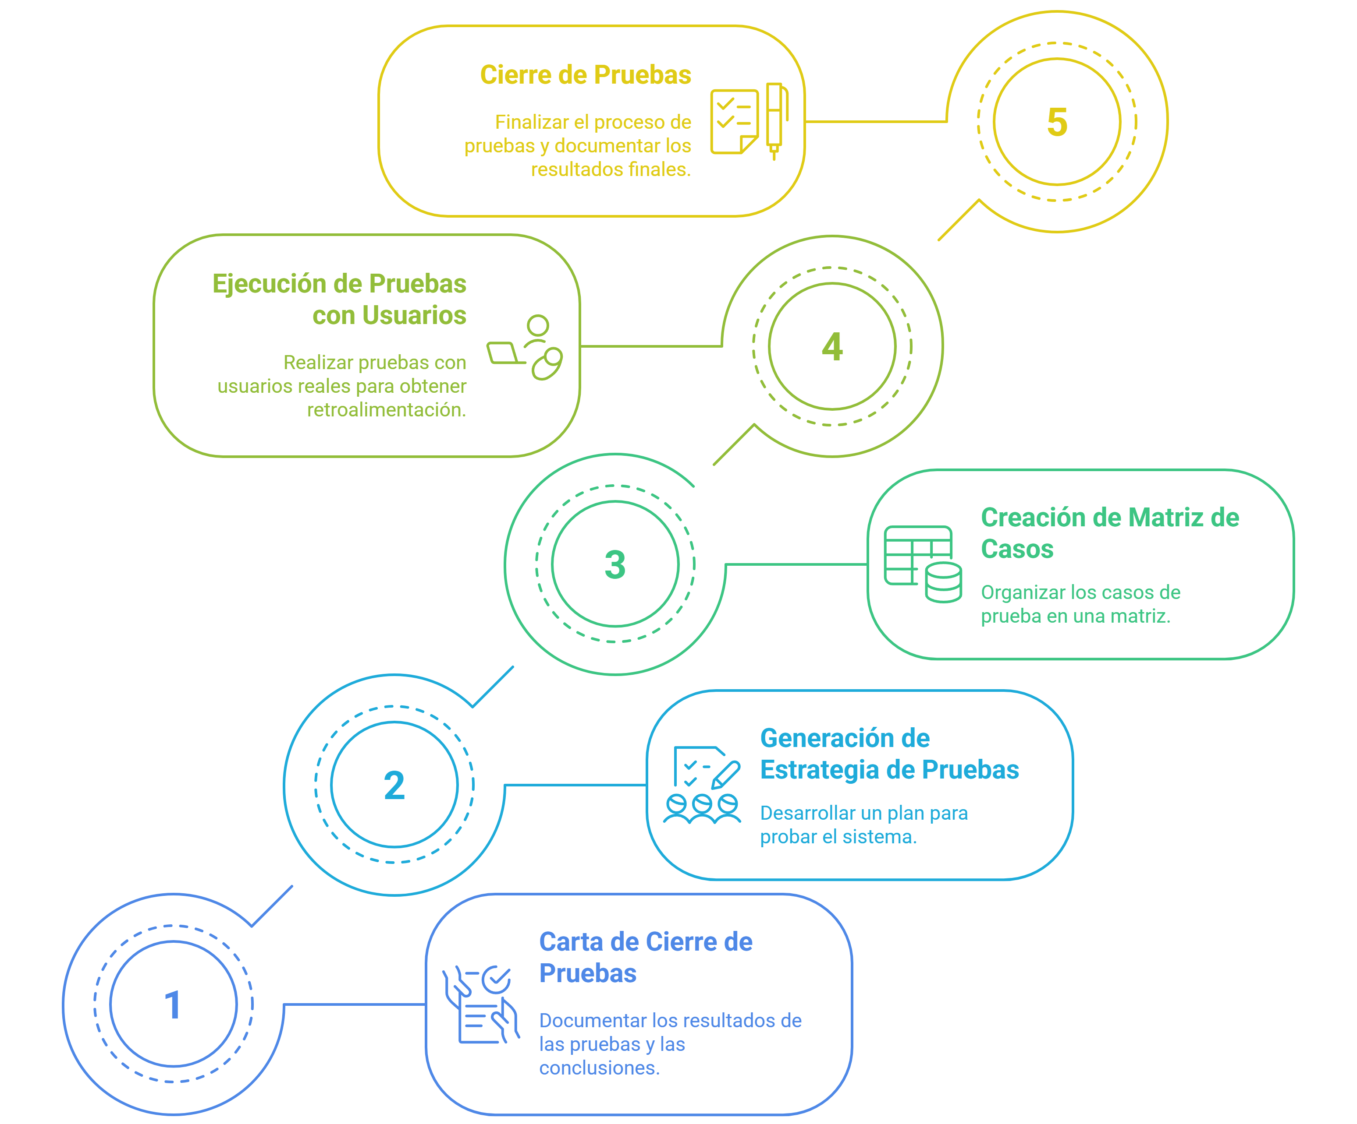
Diagrama Ejecución/Pruebas UAT
1. INICIO
2. PLANEACIÓN
3. EJECUCIÓN
5. CIERRE
DESARROLLO
PRUEBAS
PREPARACIÓN FINAL
4. MONITOREO Y CONTROL
Entradas
Salidas
Estrategia de pruebas integrales
Matriz de casos pruebas integrales
Evidencia de pruebas Integrales
Carta de aceptación de pruebas UAT
Aprobación de cambio en el Comité de Cambios
Documentos de preparación
Mayo 25
Capacitación | Proceso & ZOHO

Slide 14
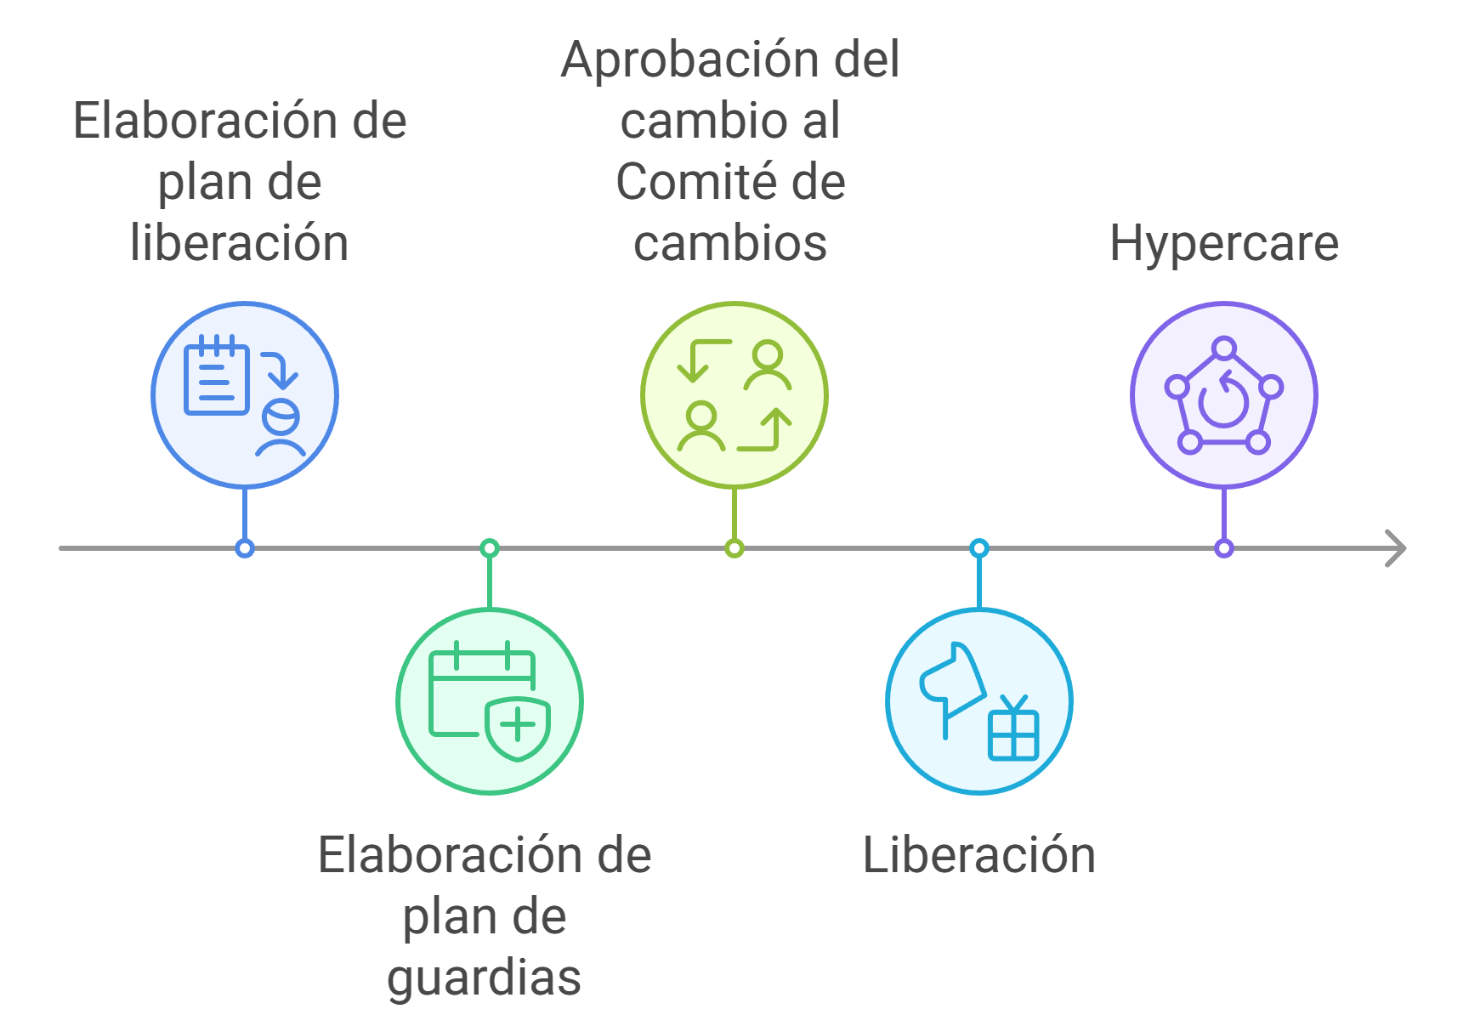
Diagrama Ejecución/Preparación final
1. INICIO
2. PLANEACIÓN
3. EJECUCIÓN
5. CIERRE
DESARROLLO
PRUEBAS
PREPARACIÓN FINAL
4. MONITOREO Y CONTROL
Entradas
Salidas
Carta de aceptación de pruebas UAT
Aprobación de cambio en el Comité de Cambios
Documentos de preparación
Producto o servicio de proyecto en producción
Mayo 25
Capacitación | Proceso & ZOHO

Slide 15
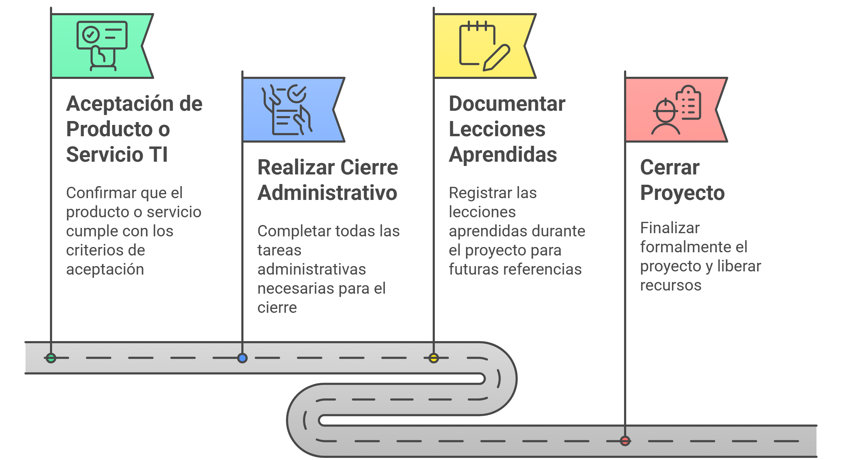
Diagrama Cierre
1. INICIO
2. PLANEACIÓN
3. EJECUCIÓN
5. CIERRE
DESARROLLO
PRUEBAS
PREPARACIÓN FINAL
4. MONITOREO Y CONTROL
Entradas
Salidas
Producto o servicio de proyecto en producción
Cierre de Hypercare
Lecciones aprendidas
Carta de cierre del proyecto
Mayo 25
Capacitación | Proceso & ZOHO

Slide 16
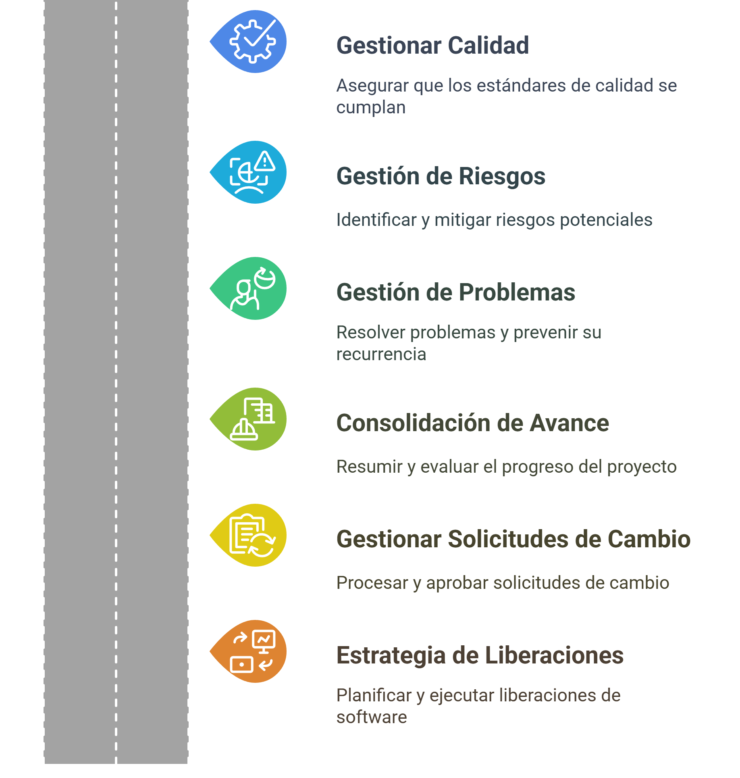
Diagrama Monitoreo y Control
1. INICIO
2. PLANEACIÓN
3. EJECUCIÓN
5. CIERRE
DESARROLLO
PRUEBAS
PREPARACIÓN FINAL
4. MONITOREO Y CONTROL
Entradas
Salidas
Plan de gestión del proyecto
Estatus semanal del proyecto
Lecciones aprendidas
Reporte de avance del portafolio y Proyectos
Plan de gestión actualizado (tiempo, alcance, costo)
Documentación del Proyecto actualizada
Solicitudes de cambio/bitácora de cambios
Gestión de riesgos y problemas
Mayo 25
Capacitación | Proceso & ZOHO

